Slide 1
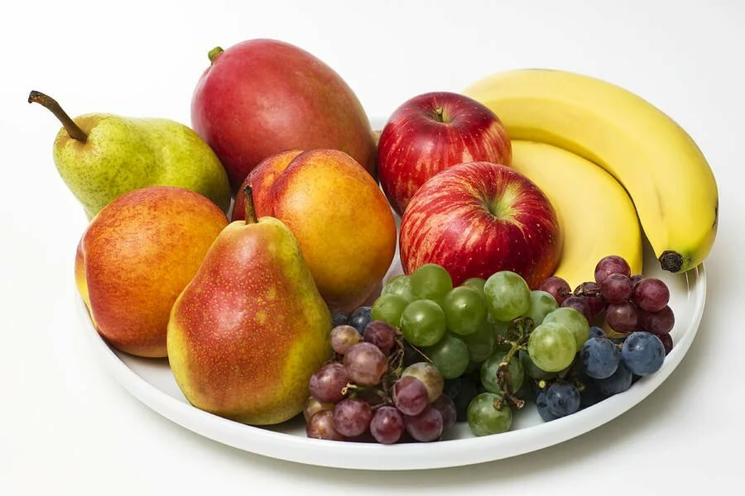
Рада приветствовать всех на нашем занятии.
Тема: ОВОЩИ, ЯГОДЫ и ФРУКТЫ- витаминные продукты.
Цель: познакомиться с разнообразием овощей, фруктов, ягод, их значением для организма человека.

Slide 2

Какую роль играют овощи, ягоды и фрукты в питании?
Мнение наших героев: мамы, Ани и Кати
на стр. 60-61

Slide 3
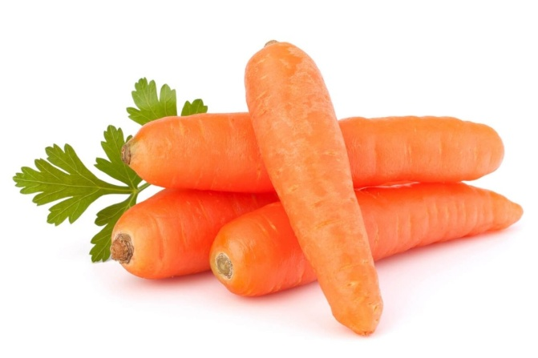
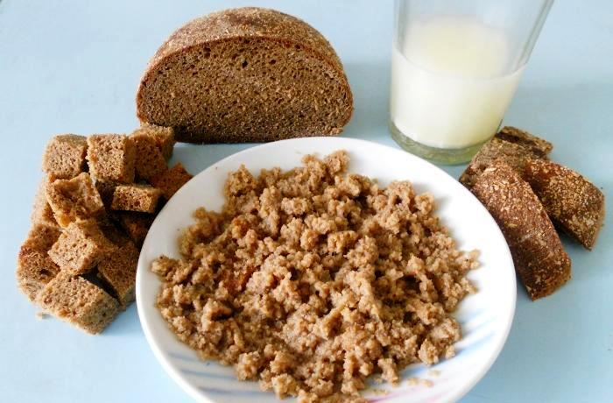
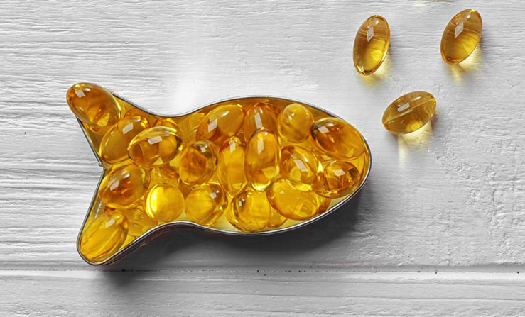
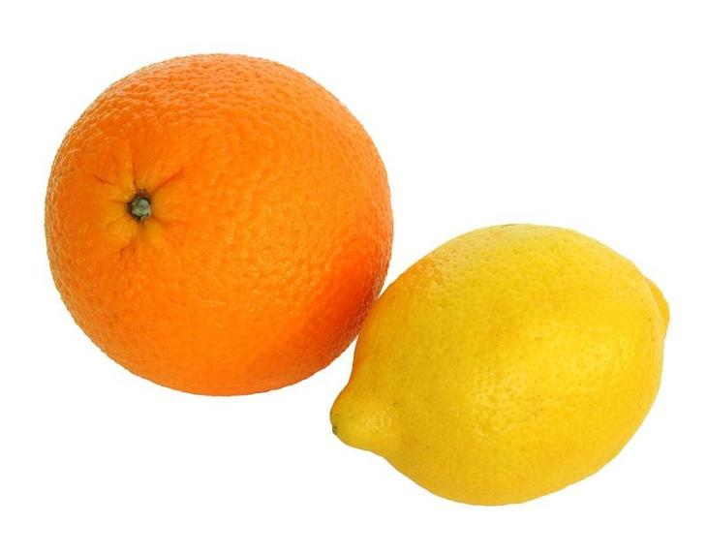
Витамины:
А -
В-
Д-
С-

Slide 4
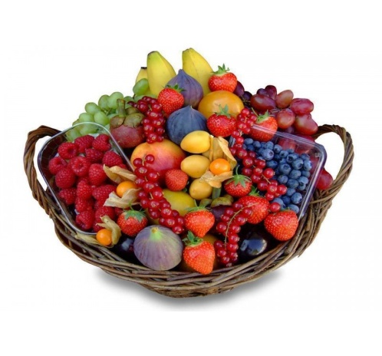
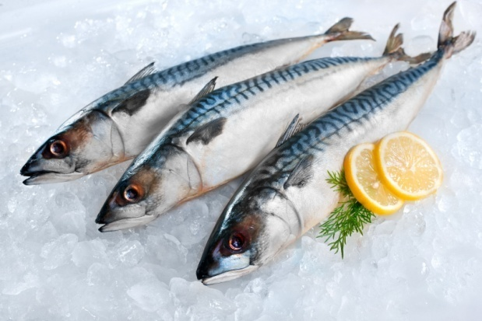

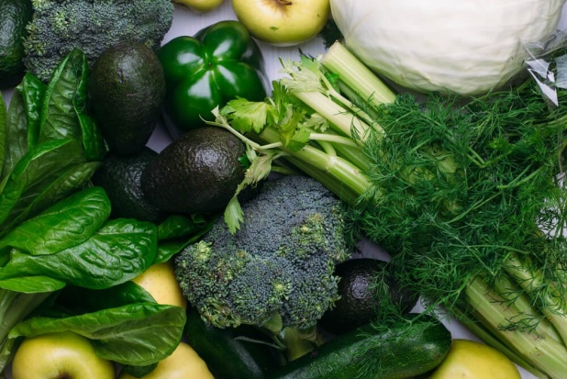
Где они спрятаны:
А -
Д-
В-
С-

Slide 5
Физкультминутка:

Slide 6
Проверочные задания:
План действий:
Открой планшет и зайди в библиотеку курсов.
Открой окружающий мир 2 класс.
Найди занятие №5 «Зима». Войди в него.
Найди интернет – урок №10. Открой его!
1 группа:
Найди задание «Правила здоровья». Выполните его.
2 группа:
Найди задание «Правила охраны
здоровья и меры профилактики».
Выполните его.

Slide 7

Твоё мнение!!!!
Зайди в ЧАТ.
Открой диалог «Оцени занятие».
Прочитай мою просьбу и выполни её!

Slide 8

Домашнее задание:
(по выбору)
Зайди в
«Личные сообщения».
2. Найди «Домашнее задание!»
3. Внимательно прочитай предложенные варианты.
4. Выбери себе задание!

Slide 9
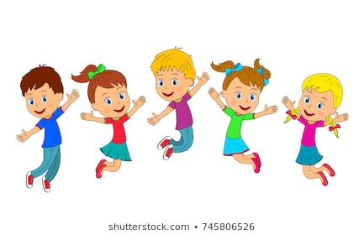
Спасибо за занятие! До встречи!!!!!

